Slide 1
DeepAgent – 02. Context Engineering, Memory, Skill
Simon Jonghun Song

Slide 2
개요
주제: Context Engineering, Memory, Skill
발표 포인트
에이전트가 문맥을 잃지 않도록 압축(Summarization)하고 오프로딩하는 원리와, 장기 기억(Memory, AGENTS.md) 및 필요할 때만 불러오는 전문 지식(Skills, SKILL.md)의 차이와 작동 방식을 설명합니다.

Slide 3
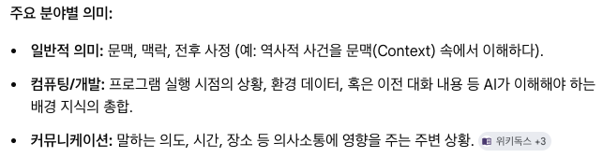
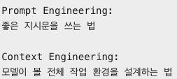
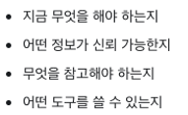

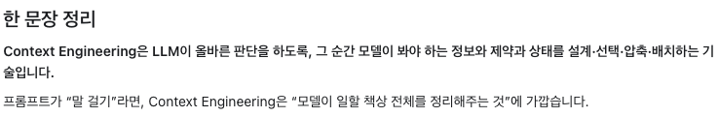
핵심개념 – Context Engineering
Context
맥락, 문맥, 상황, 전후 사정
어떤 정보나 사건을 이해하는 데 필요한 배경 지식이나 주변 환경
텍스트의 표면적 의미(Text)를 넘어선 깊은 의도나 환경을 파악할 때 사용
Context Engineering
모델이 일을 잘할 수 있도록 필요한 정보, 도구 결과, 기억, 제약, 출력 형식, 작업 상태를 적절한 순간에 구성해 넣는 기술
providing the right information and tools in the right format so your deep agent can accomplish tasks reliably
좋은 Context Engineering이 모델에게 제공하는 것

Slide 4
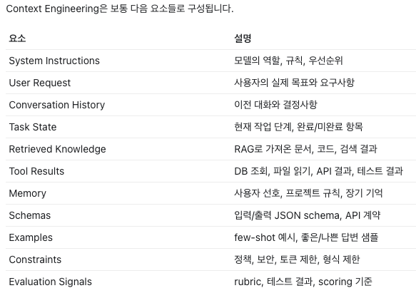
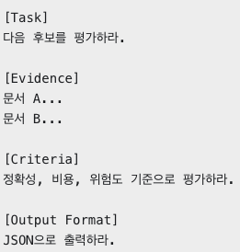
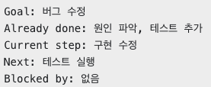
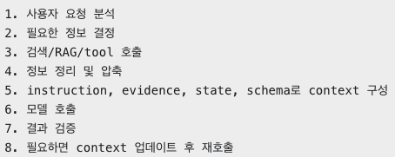
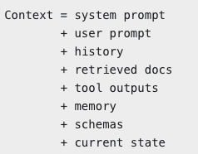
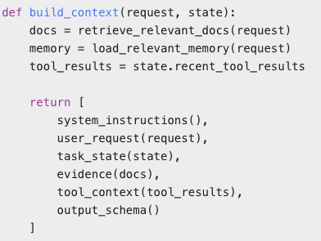
근거와 추론 분리
상태 유지
만드는 방식
Pseudo Code

Slide 5
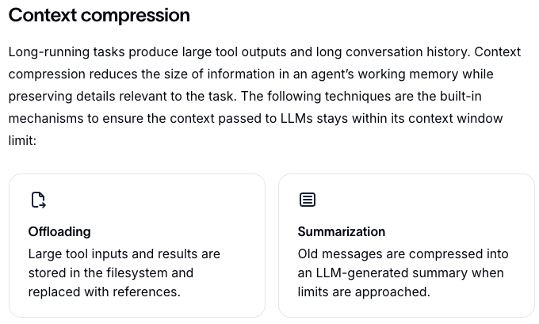
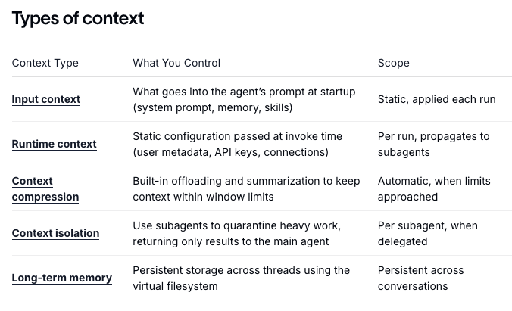
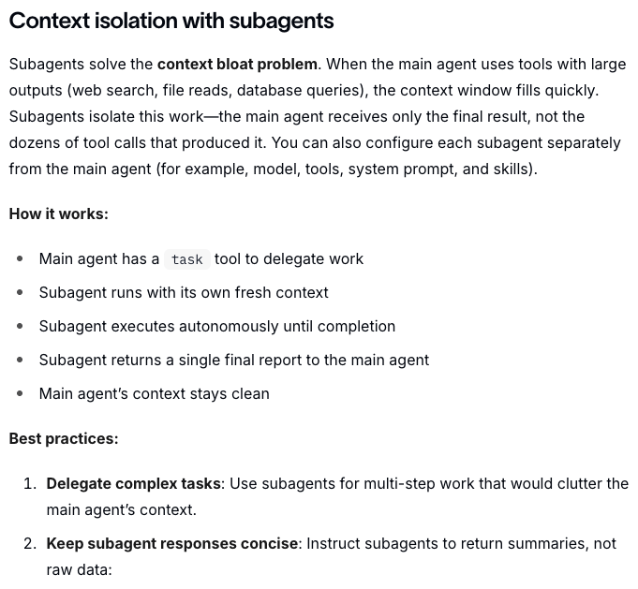
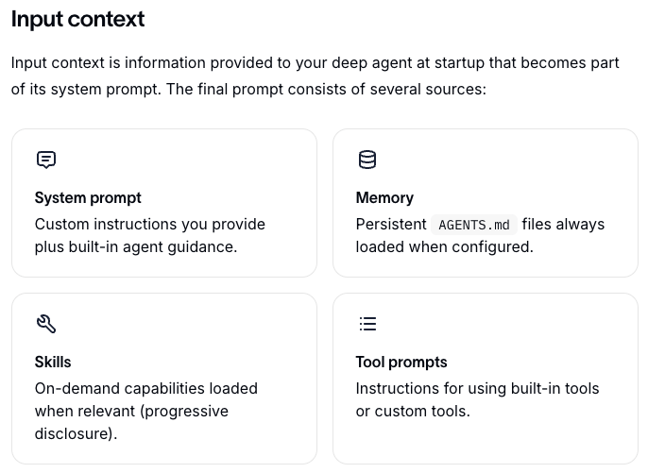
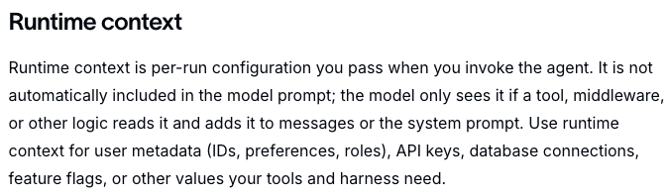
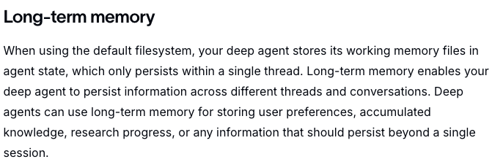

Slide 6
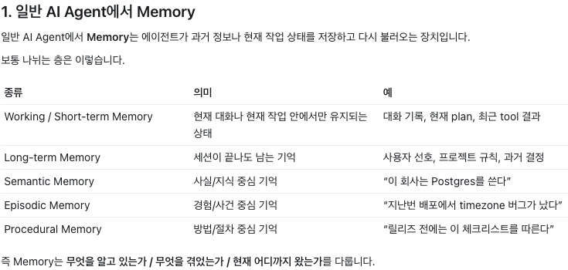
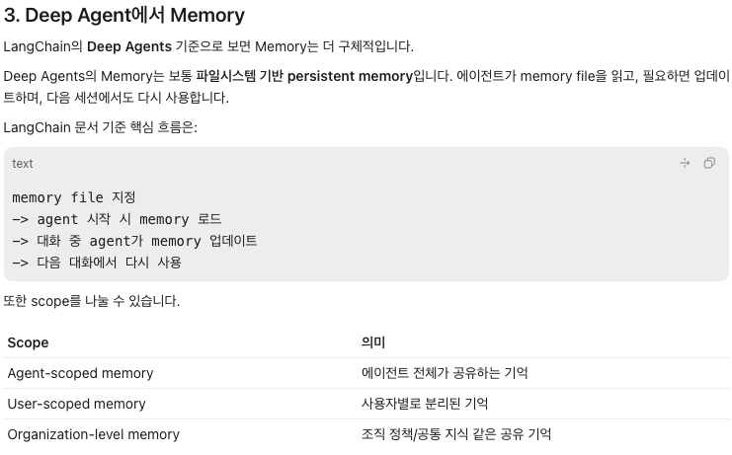
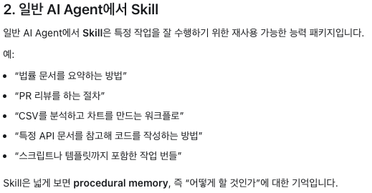
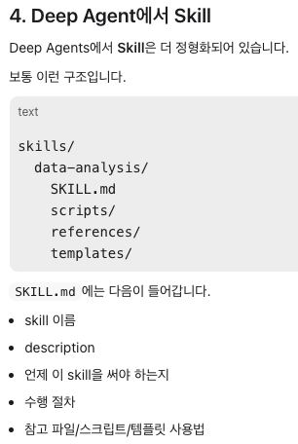
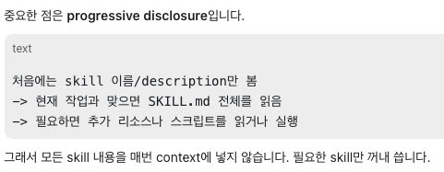
핵심개념 – Memory and Skill
일반론 vs LangChain의 Deep Agent 의 Memory and Skill 비교

Slide 7
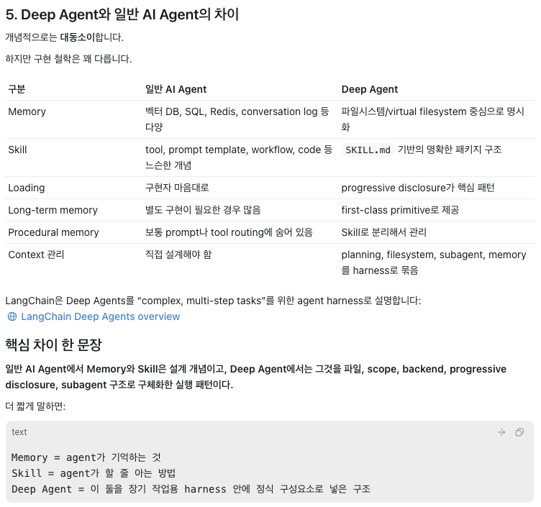

Slide 8
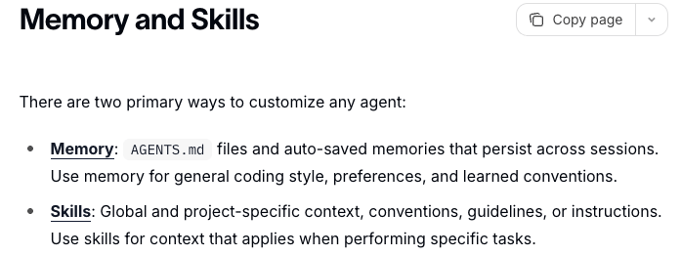
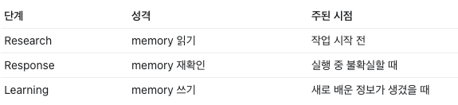
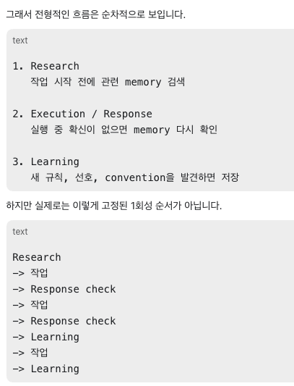
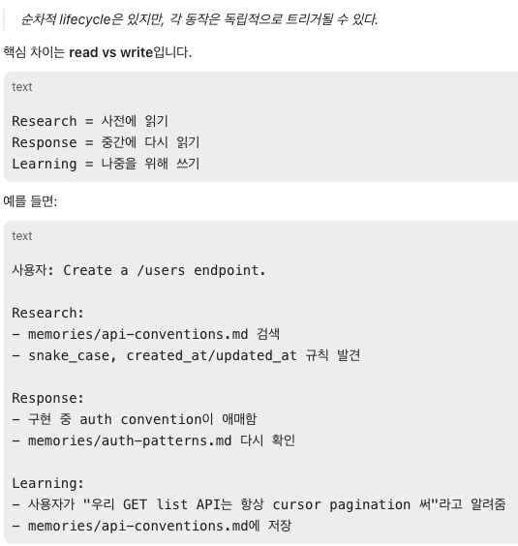
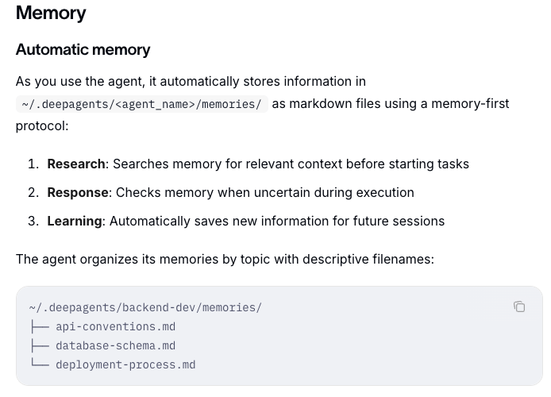

Slide 9
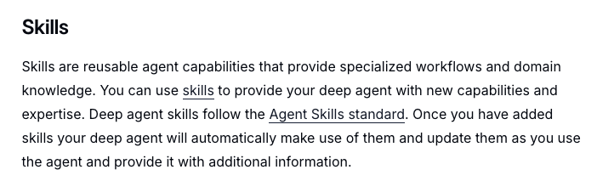
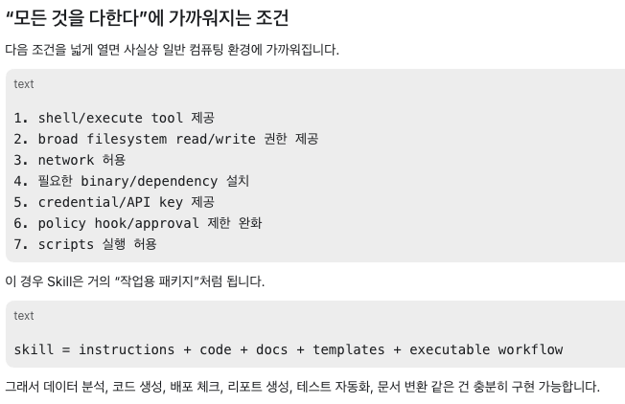
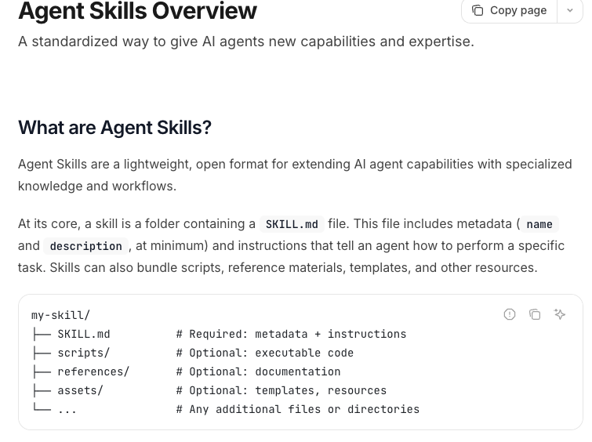

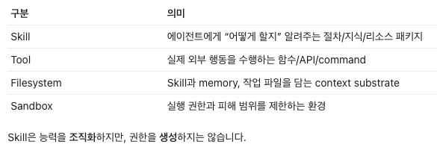
deep agent의 경우 file system기반으로 되어 있고, 파일 시스템 내에서 사용되는 모든 형태의 리소스들(모든 스크립트 파일, 시스템 커맨드(ls, mkdr, rmdir, etc.), 파이프라인 구성을 활용할 수 있음.
https://agentskills.io/home

Slide 10
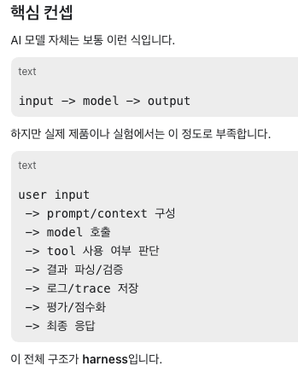
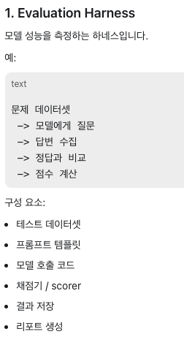
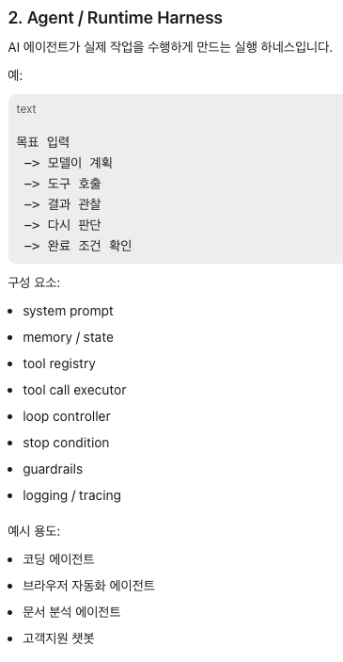
핵심개념 – Harness
Harness
모델이 정해진 환경 안에서 입력을 받고, 도구를 쓰고, 결과를 내고, 평가되도록 감싸는 실행/검증 장치

Slide 11
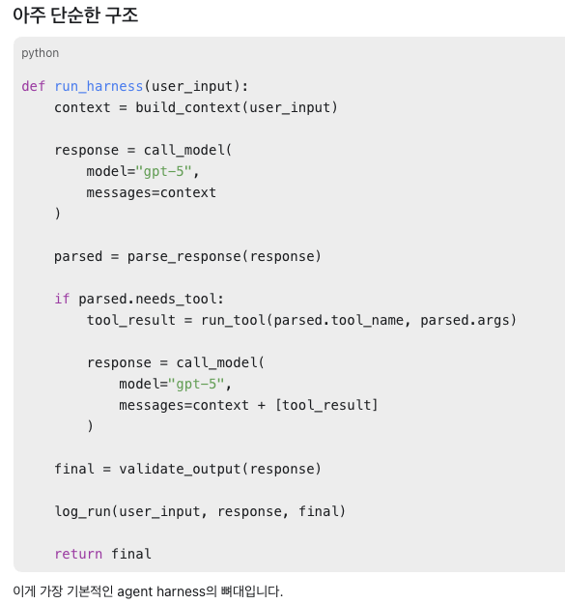
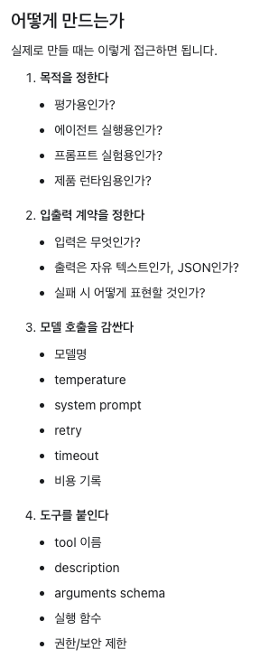
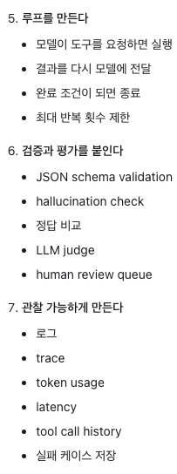


Slide 12
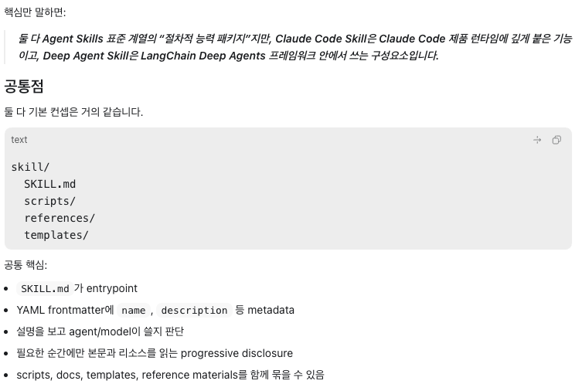
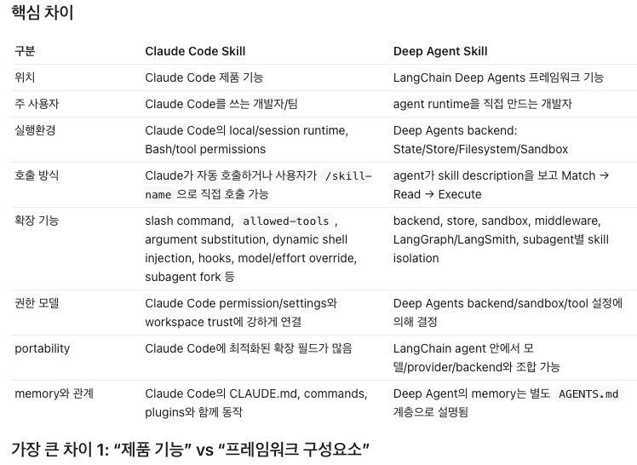

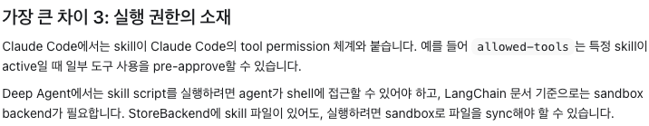

Claude Code Skill vs DeepAgent Skill

Slide 14
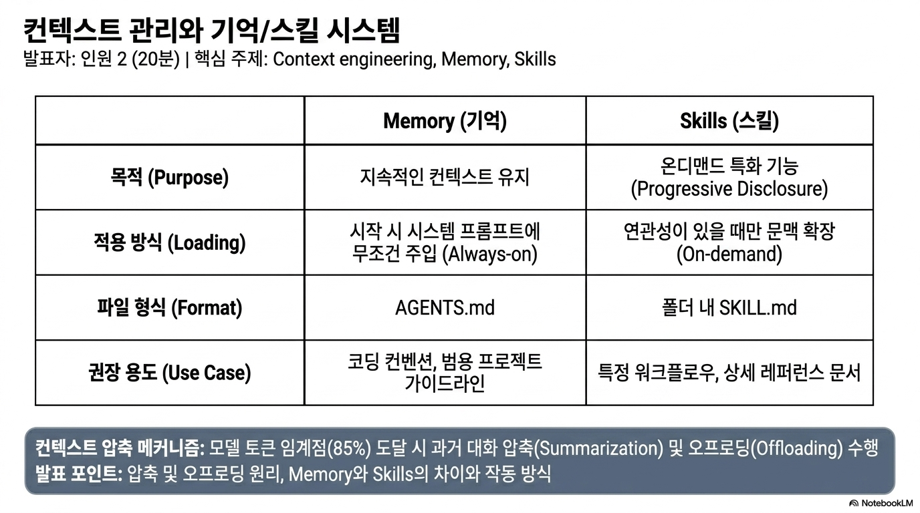

Slide 15
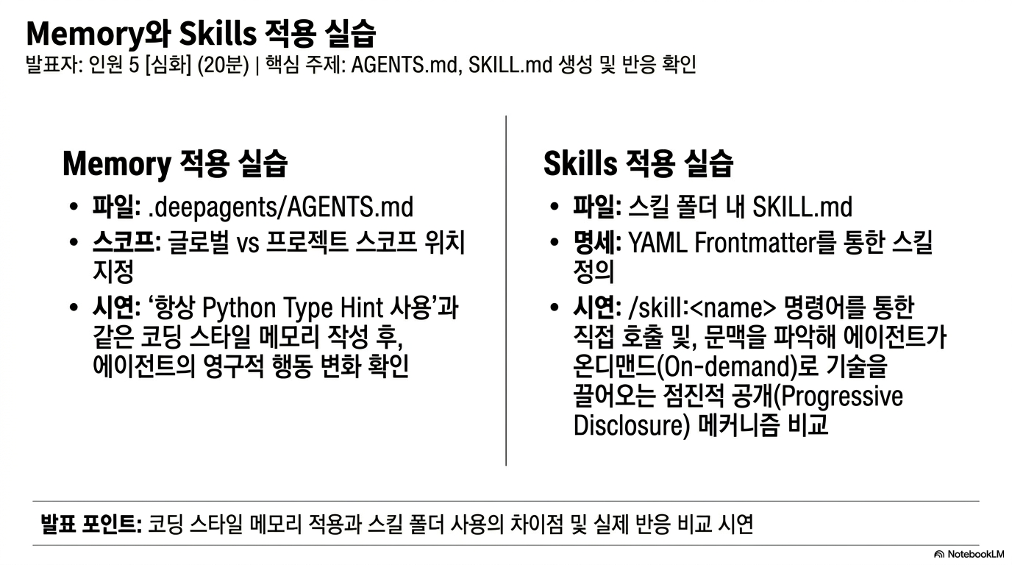

Slide 16
